Slide 1
렌더링 - Camera and Sky Lights

Slide 2
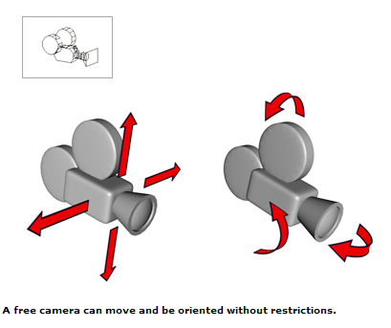


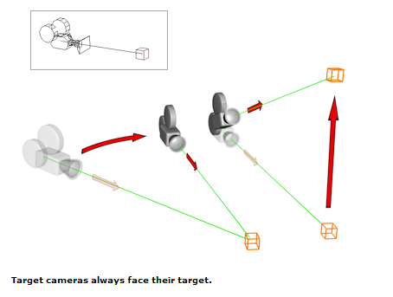
Camera의 종류
Free Camera
Target Camera

Slide 3
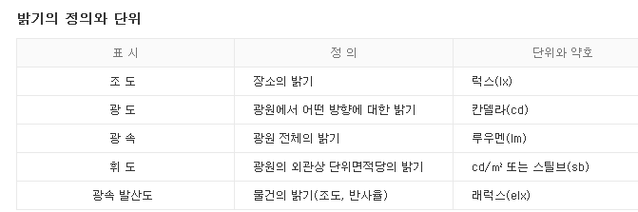
Photometric Light
Photometic (Light Energy) Light
실측에 의해 만든 공간에 실제와 같이 정확한 물리 분석을 통해 매개변수를 정의한 조명
조명에서 다양한 분산/색상 특성 표현 가능
조명 생산업체가 제공하는 photometric 파일 이용 가능
실제 조명 장치 광도 데이터 파일 IES (Illuminating Engineering Society)
http://www.erco.com/
참고 용어
광속(Lumen) Lm
단위 면적 당 입사되는 빛의 양
광도(Candela) Cd
광원으로부터 단위거리만큼 떨어진 곳에서 빛의 방향에 수직으로 놓인 단위면적을 단위시간에 통과하는 빛의 양
조도(Lux) Lx
어떤 면에 투사(投射)되는 광속을 면의 면적으로 나눈 물리량
휘도(Nit) Nt
일정한 넓이를 가진 광원 또는 빛의 반사체 표면의 밝기를 나타내는 물리량

Slide 4
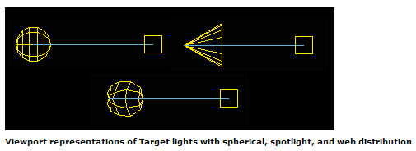
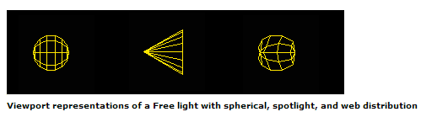
Photometric Light
Uniform spherical
Spotlight
MAX에서 제공하는 Photometic Light
Target Light
Light 방향을 결정하는 Target sub-object 포함
Free Light
Light 방향을 결정하는 Target sub-object 없음
따라서 Transform으로 조정
mr Sky Portal (mr == mental ray)
렌더링 시간이 너무 오래 걸리는 Global Illumination (Radiosity 등)을 사용하지 않고 효과적으로 주변 환경으로 인한 조명 적용
이 조명이 올바르게 작동하려면 Skylight가 포함되어야 함
Photometric web

Slide 5

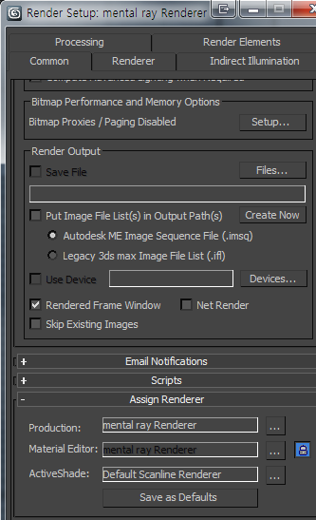
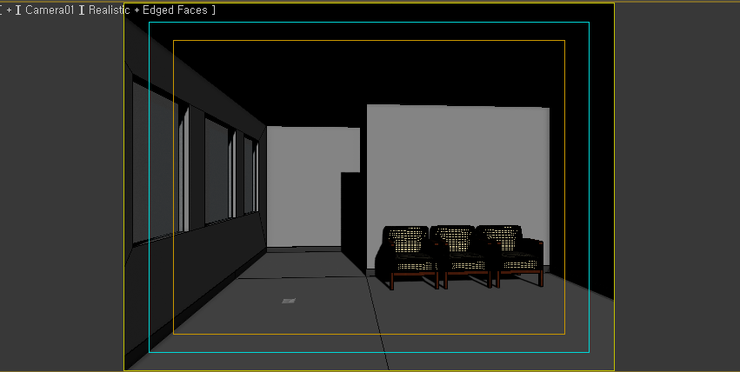
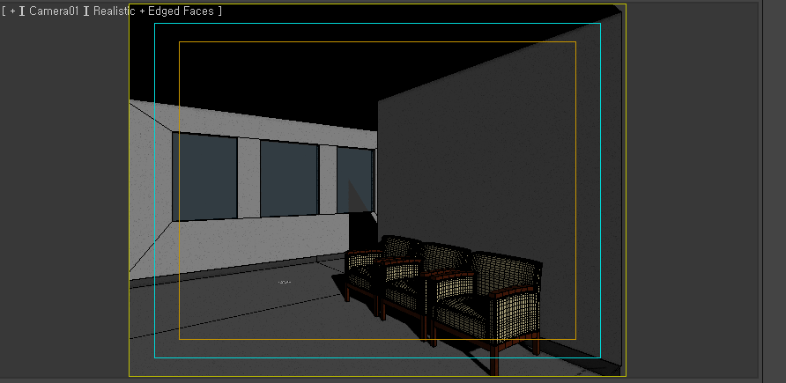
mr Sky Portal 실습
photometric_light.zip 압축 풀기 > photometric_light start.max 열기
Production Renderer로 mental ray 선택
Render Setup 클릭
Common > Assign Renderer > Production > mental ray Renderer
Camera 조정
창이 다음처럼 보이도록 카메라 위치 조정

Slide 6
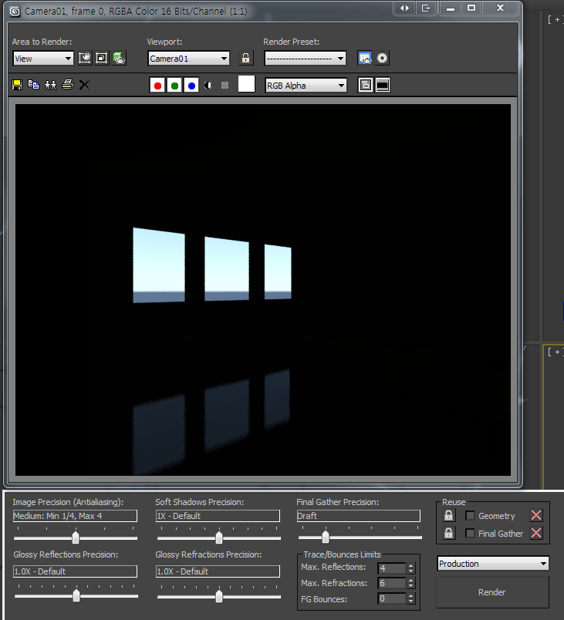
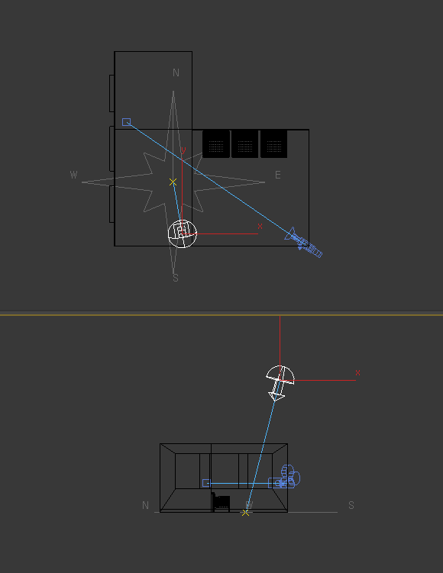
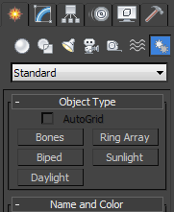
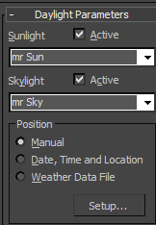
mr Sky Portal 실습
테스트 렌더링
이후와의 비교를 위해서 현재 상태에서 Render 실행
Daylight 적용
Command > Create > Systems > Daylight 단추 클릭 (A)
이 때 나타나는 대화상자에서 Yes 클릭
Top View에서 클릭한 후 드래그해서 다음처럼 조정 (B)
Daylight가 선택된 상태에서 Modifier Stack으로 전환
Daylight Parameters에서 표시한 부분대로 변경 (C)
B
A
C

Slide 7
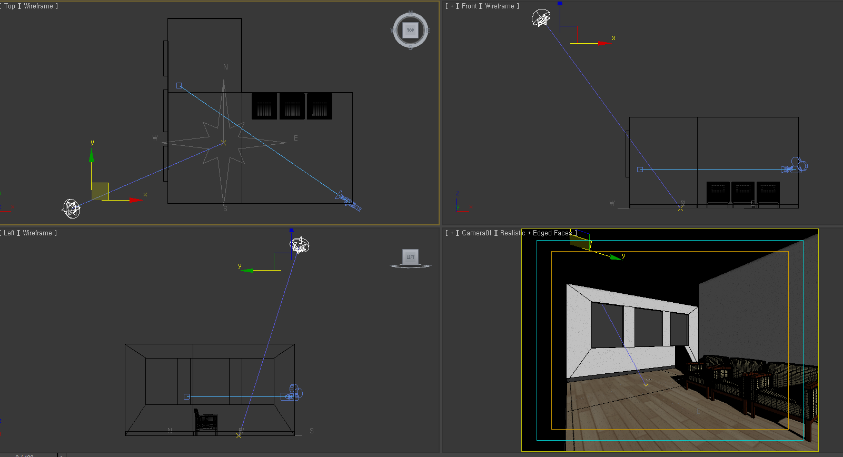
mr Sky Portal 실습
Daylight 이동
Select and Move를 누른 후 Daylight 위치를 다음처럼 이동

Slide 8
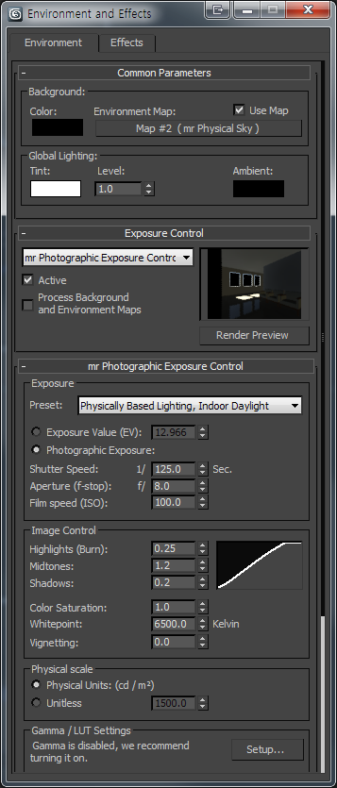
mr Sky Portal 실습
Rendering > Environment 선택
매개변수를 다음처럼 지정하고 Render Preview 클릭

Slide 9
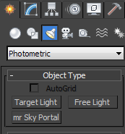
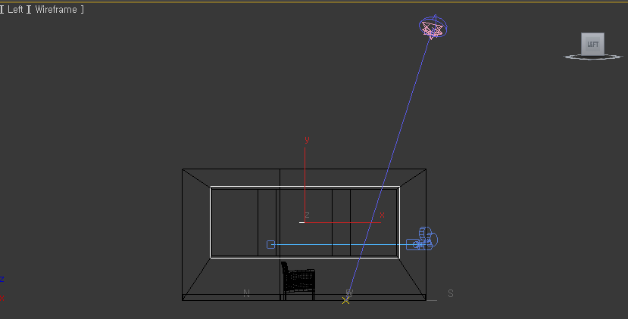
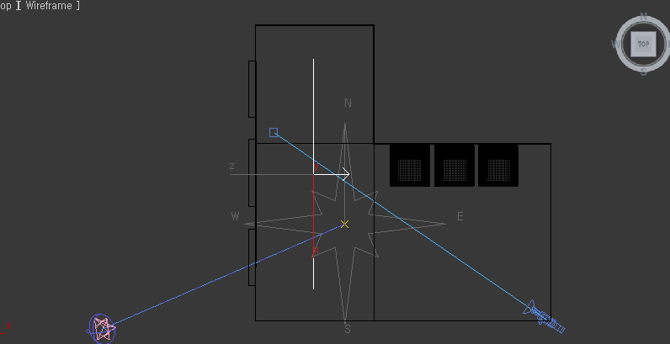
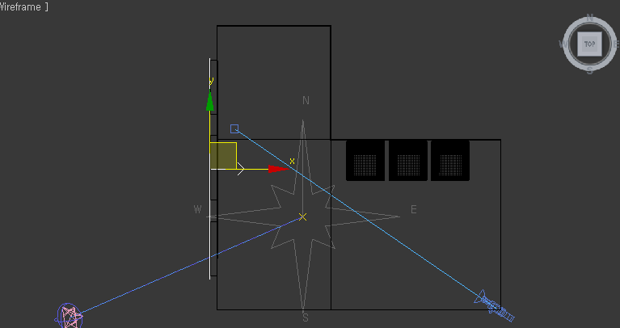
mr Sky Portal 실습
mr Sky Portal 생성
Create > Lights > mr Sky Portal 클릭
Left View에서 창문 크기에 맞춰 mr Sky Portal을 드래그해서 그림 (A)
Top View에서 Select and Move 로 창 바로 바깥쪽으로 붙임 (B)
A
(B)

Slide 10
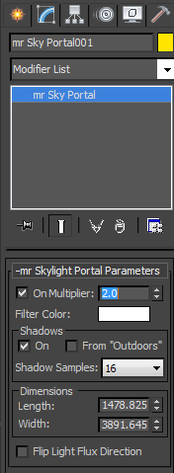
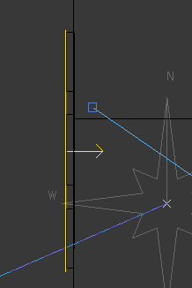
mr Sky Portal 실습
mr Sky Portal의 방향 확인
mr Sky Portal의 방향이 방 안쪽으로 향하는지 확인
그렇지 않으면 mr Sky Portal을 선택한 상태에서 Modifier Stack으로 이동해서 Flip Light Flux Direction 선택 (A)
On Multiplier를 2.0으로 설정 (A)
mr Sky Portal은 빛이 들어 오는 창구 역할
A

Slide 11
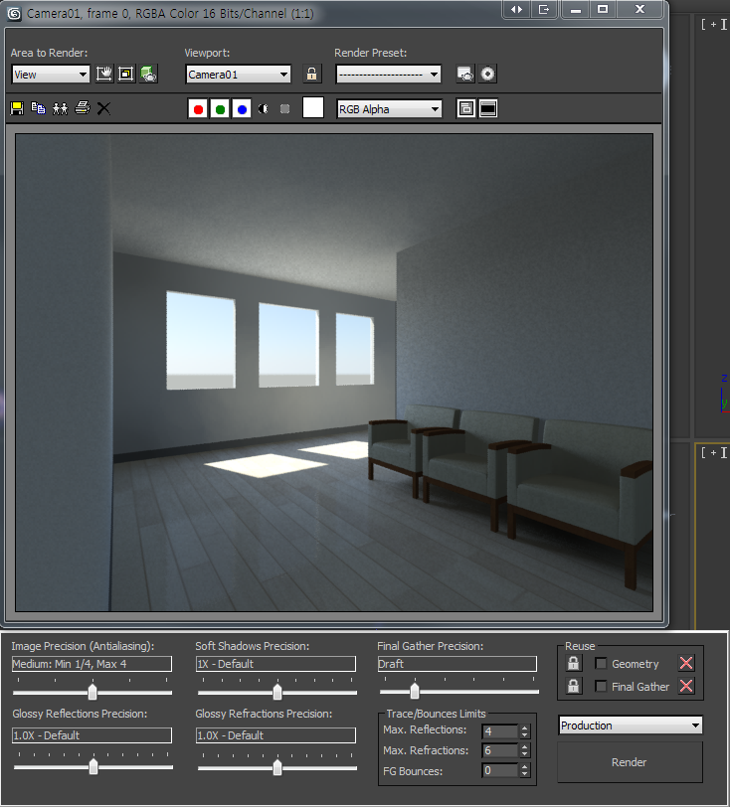
mr Sky Portal 실습
Render 결과 확인

Slide 12
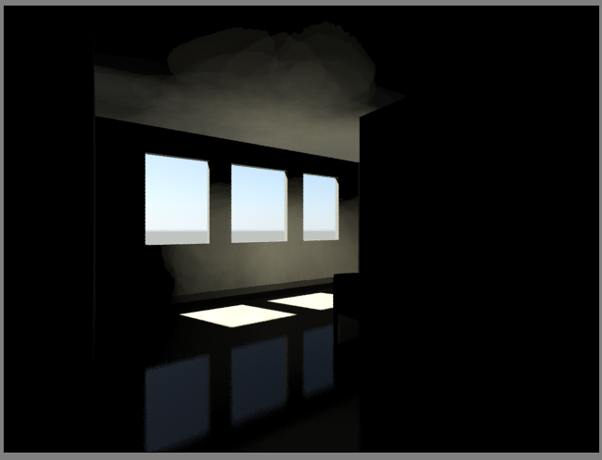
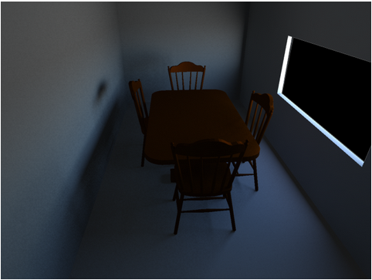
mr Sky Portal 실습
참고 : Flip Light Flux Direction을 반전시킨 결과
참고 : 기타 mr Skylight Portal 예제
http://docs.autodesk.com/3DSMAX/16/ENU/3ds-Max-Help/index.html?url=files/GUID-9254EEBB-0047-4EEF-A1E5-AFF5696C8994.htm,topicNumber=d30e452724

Slide 13
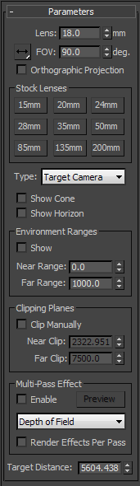

카메라 매개변수 조정
View에서 카메라 선택 후 매개 변수 조정
Modifier Stack 이동
렌즈 초점 거리
원근감 적용/해제
카메라 표시되는 영역 FoV 각도 설정
미리 설정된 렌즈군 선택
카메라 유형 선택 Target vs. Free
Frustum 표시
Environment에서 지정한 대기 효과 적용 범위 설정
Far 부분은 흐릿
Near 부분은 선명
바다 효과 연출시…
수평선 표시. 안개 적용시 기준선
Camera Frustum의 Near/Far 설정
물체의 깊이 표현(depth of field)와 모션 블러 표현

Slide 14
카메라 매개변수 조정
View에서 카메라 선택 후 매개 변수 조정
Modifier Stack 이동
렌즈 초점 거리
원근감 적용/해제
카메라 표시되는 영역 FoV 각도 설정
미리 설정된 렌즈군 선택
카메라 유형 선택 Target vs. Free
Frustum 표시
Environment에서 지정한 대기 효과 적용 범위 설정
Far 부분은 흐릿
Near 부분은 선명
바다 효과 연출시…
수평선 표시. 안개 적용시 기준선
Camera Frustum의 Near/Far 설정
물체의 깊이 표현(depth of field)와 모션 블러 표현

Slide 15
카메라 매개변수 조정
View에서 카메라 선택 후 매개 변수 조정
Modifier Stack 이동
렌즈 초점 거리
원근감 적용/해제
카메라 표시되는 영역 FoV 각도 설정
미리 설정된 렌즈군 선택
카메라 유형 선택 Target vs. Free
Frustum 표시
Environment에서 지정한 대기 효과 적용 범위 설정
Far 부분은 흐릿
Near 부분은 선명
바다 효과 연출시…
수평선 표시. 안개 적용시 기준선
Camera Frustum의 Near/Far 설정
물체의 깊이 표현(depth of field)와 모션 블러 표현

Slide 16
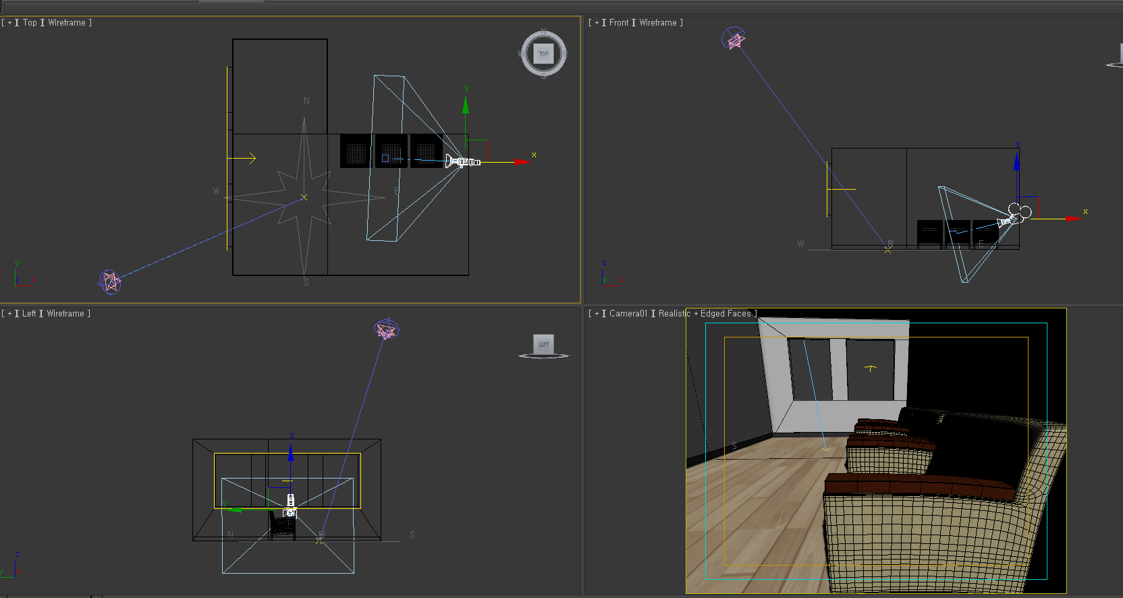
카메라 매개변수 조정
Depth of Field 확인
다음 그림을 참고해서 Camera의 위치를 조정하고 Target을 가운데 소파에 적용

Slide 17
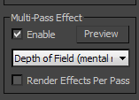
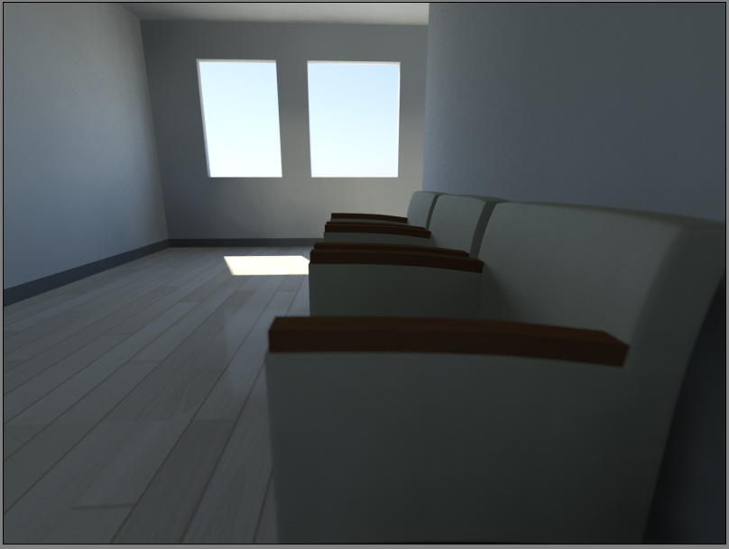

카메라 매개변수 조정
Depth of Field 확인
카메라 매개변수에서 Multi-Pass Effect를 다음처럼 설정
Render 실행
초점 효과가 잘 보이지 않는다면 이미지 크기 증가. Image Precision 증가

Slide 18
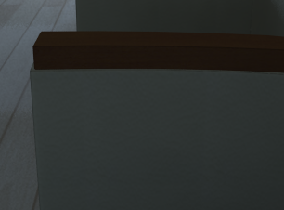
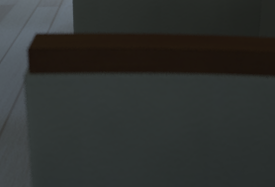
카메라 매개변수 조정
Depth of Field 효과 비교

